Slide 1
課題解決
課題
ブランドの印象が統一されていない
解決策1
解決策2
解決策3
軸の定義
表現統一
共有浸透
ブランドの考え方や大切な価値感を整理し、判断や表現の基準を明確にする。
資料やWeb、営業トークなどの表現を揃え、一貫した印象を持たせる。
社内でブランドの考え方を共有し、日々の行動や判断に反映させる。

Slide 2
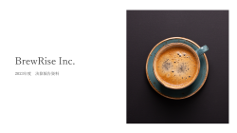





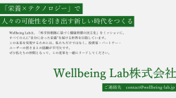




















テンプレートをダウンロードいただき、ありがとうございました！
自分一人で資料を作るのはムズカシイ（汗）
と思ったら
Business Jungle 資料作成
と一緒に作りましょう（1スライド3,000円～）
そもそもBusiness Jungleって何者！？
さて、価格と品質はどんな感じだい？
サービス紹介資料をダウンロードする
お見積もり/サンプル作成を依頼する
https://business-jungle.com/material/download-material/
https://business-jungle.com/material/sample-material/

